Slide 1
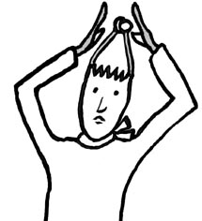
Le son [oin] à ne pas confondre avec [in], [ain], [ion], [oi]

Slide 2
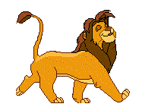
Le lion est très loin.
Mais attention, il a faim.

Slide 3
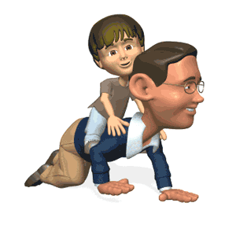
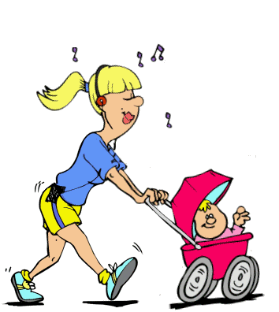
Papa me rejoint et prend ma main.
Maman prend soin de moi, j’en ai besoin.

Slide 4
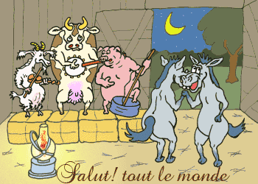
Je donne du foin, de l’avoine et du pain aux animaux de la ferme.
Pour me remercier, les animaux font de la musique, quelle foire !

Slide 5
Un témoin a vu le camion traverser le rond-point puis tourner au coin de la rue.

Slide 6
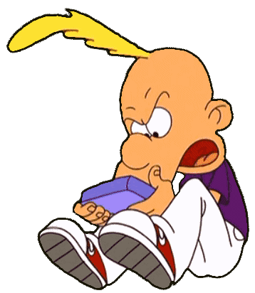
J’avance mon pion de trois cases pour avoir un point de plus.

Slide 7
Monsieur poisson pointe le bout de son nez et fait un bisou à madame poisson.

